Slide 1
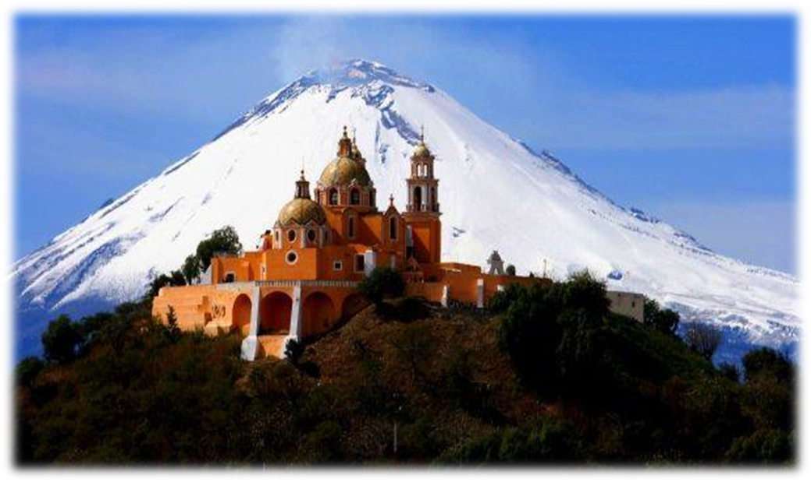
Acompañamiento Pedagógico
Septiembre, 2015

Slide 2
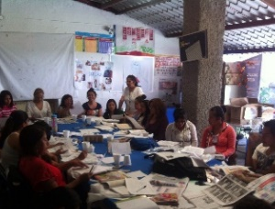
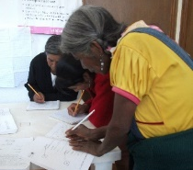
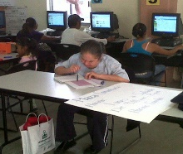
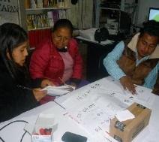
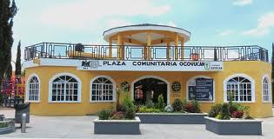
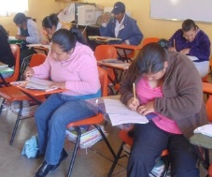
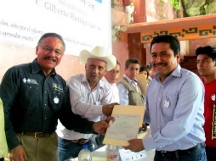
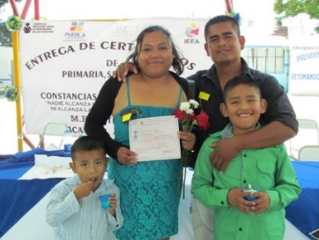
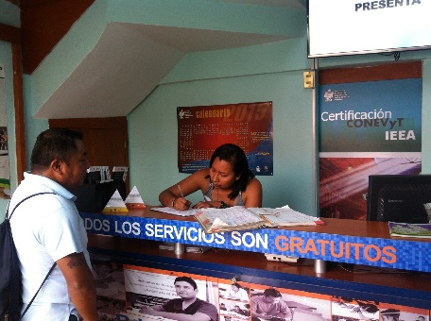
UCN
Formación
Evaluación diagnóstica
Vinculación y entrega de módulos
Evaluación formativa
Certificación
Plaza Comunitaria
Punto de encuentro
Circulo de estudio
Asesoría
Examen Final
Inscripción
PROCESO EDUCATIVO
Confianza
Motivación
Ilusiones
Sueños
Seguro
Satisfecho
Autoestima
Capaz
Competente
Acompañamiento

Slide 3
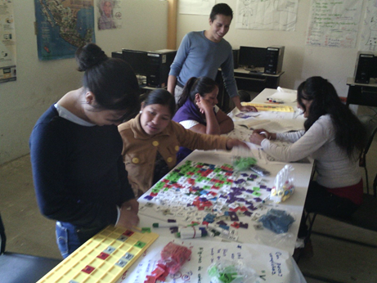
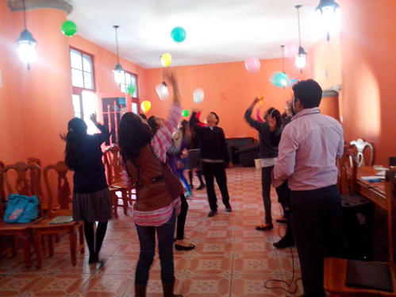
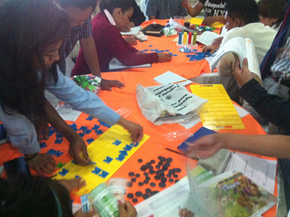
Estructura de Servicios Educativos
H H
Coordinaciones de Zona | Responsable de Servicios Educativos |  | Formadores Especializados | Enlaces Educativos | Total Figuras Solidarias
 | Técnico docente | Org. de Servicios Educativos
16 | 7 | 10 | 41 | 22 | 73
MIB
Coordinaciones de Zona | Formador Especializado en educación Indígena | Enlace Educativo Bilingüe | Enlace Regional Bilingüe | Total por Coordinación de Zona
5 | 8 | 4 | 26 | 38

Slide 4
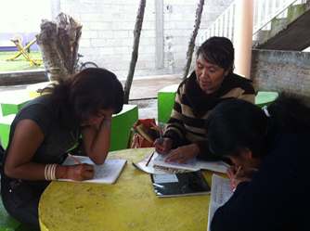
Experiencias
Participación del Coordinador de Zona en el acompañamiento pedagógico.
Coordinaciones de Zona
V Tehuacán
VIII Teziutlán

Slide 5
REPORTES SASA
Periodicidad: Mensual
Educandos activos sin presentar examen de 3 a 5 meses.
Educandos Activos que adeudan de 1 a 4 módulos.
ECN’s por Técnico Docente y Asesor.
Listado de Círculos de Estudio.
Módulos vinculados.
Exámenes solicitados, presentados y aprobados.
Exámenes presentados y acreditados.

Slide 6
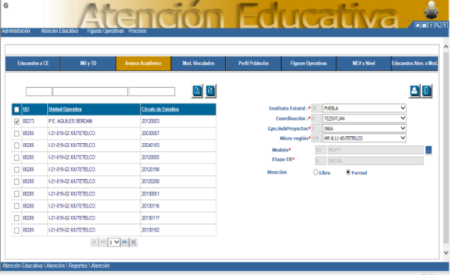
Educandos inactivos.
Educandos próximos a inactivarse.
Modalidades educativas vinculadas
Modalidades educativas acreditadas
Módulos del Eje de Alfabetización tecnológica vinculados.
Módulos del Eje de Alfabetización tecnológica acreditados.
MEVyT virtual
MEVyT en línea

Slide 7
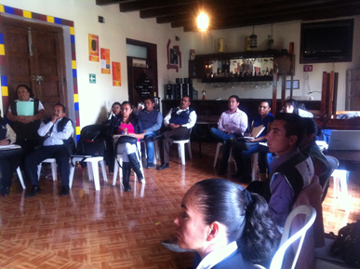
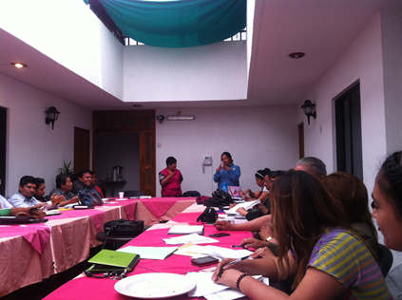
Reuniones de Balance Académico
Se reúnen de 2 a 4 Coordinaciones de Zona
Participan:
Estructura de Servicios Educativos
Un técnico docente por Coordinación
CUSE de Informática
Coordinador Regional

Slide 8
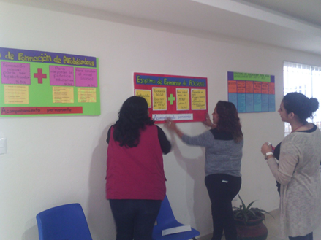
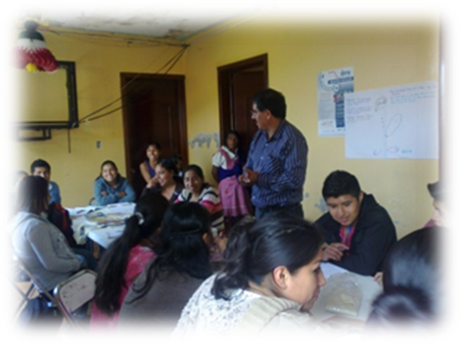
Reuniones de Balance Académico
Intercambio de experiencias.
Análisis de avances con respecto a meta.
Motivación entre equipos.
Se comparten materiales.
Realimentación y/o reorientación a las estrategias planteadas con los equipos.

Slide 9
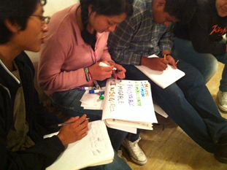
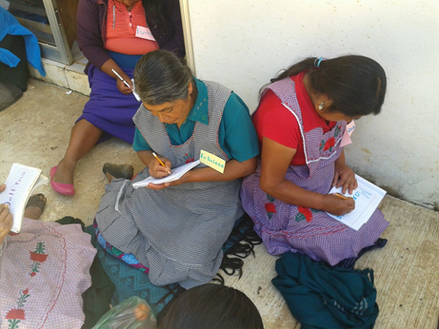
¿Qué opina el CUSE de informática?
La estructura de servicios educativos…
“Se refleja su tarea en la depuración de educandos”.
“Hace el sustento de las vinculaciones”.
“Se considera una gran área de oportunidad “.

Slide 10
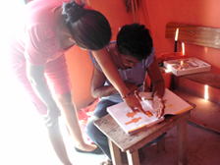
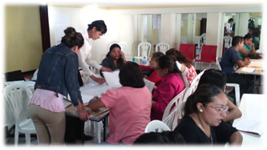
“El sistema está mejor depurado, impacta en módulo vinculado”.
“Se ha reflejado el acompañamiento en los logros cuantitativos y cualitativos”.

Slide 11
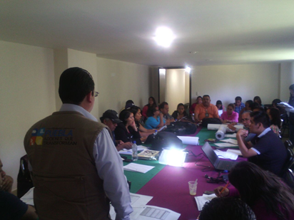
¿Qué opinan los técnicos docentes?
La estructura de servicios educativos…
“Ha permitido más el acercamiento a la microrregión”.
“Ya no es más de lo mismo en la formación”.
“Se lleva la formación más ordenada y sistemática”.

Slide 12
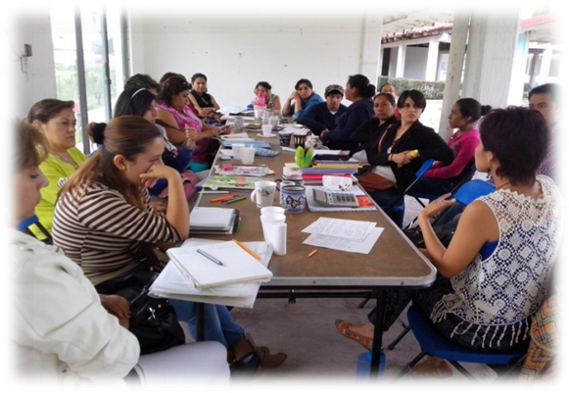
“Proporciona reforzamiento en la asesoría de temas específicos”.
“Promueve el trabajo colaborativo”.
“Da apoyo para evitar la inactivación”.
“Se observa un incremento en la acreditación de módulos de mayor reprobación”.

Slide 13
Qué enfrentamos
No se
consolidan equipos
Ausencia de liderazgo
Formación
extemporánea
Baja gratificación y
a destiempo
Rotación
de figuras
Dificultad
señal de internet
Aumento de carga de trabajo
Dificultad
equipo de cómputo

Slide 14
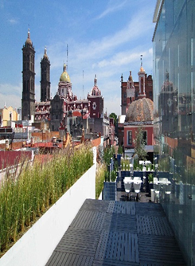
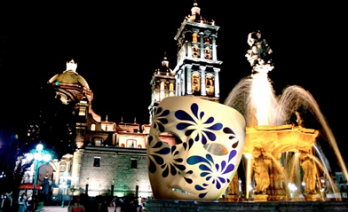
Gracias
Puebla tu casa

Slide 15
ESTRUCTURA DE SERVICIOS EDUCATIVOS H.H, 2015
COORDINACION DE ZONA | RESPONSABLE DE SERVICIOS EDUCATIVOS |  | FORMADORES ESPECIALISTAS | ENLACES EDUCATIVOS | FIGURAS SOLIDARIAS TOTAL
 | TECNICO DOCENTE | ORG. DE SERV. EDUC.
I CHOLULA |  | 1 | 3 | 3 | 7
II ATLIXCO |  |  | 1 | 1 | 2
III IZUCAR |  | 1 | 3 |  | 4
IV ACATLÀN |  | 1 | 2 |  | 3
V TEHUACAN | 1 |  | 3 | 4 | 7
VI TECAMACHALCO | 1 |  | 1 | 2 | 3
VII C. SERDAN | 1 |  | 3 | 1 | 4
VIII TEZIUTLÀN |  | 1 | 3 |  | 3
IX CUETZALAN | 1 |  | 3 |  | 4
X HUAUCHINANGO |  | 1 | 2 | 1 | 4
XI LIBRES |  | 1 | 3 | 2 | 6
XII ZACATLAN | 1 |  | 3 | 1 | 4
XIII PUEBLA | 1 |  | 3 | 3 | 6
XIV PUEBLA NORTE |  | 1 | 2 | 1 | 4
XV ATLIXCO SUR | 1 | 1 | 3 | 2 | 6
XVI ZOQUITLAN |  | 2* | 3 | 1 | 6
FIGURAS | 7 | 10 | 41 | 22 | 73
* Se contempla un Organizador de Servicios Educativos para el proyecto indígena

Slide 16
ESTRUCTURA DE SERVICIOS EDUCATIVOS H.H, SEPTIEMBRE 2015
COORDINACION DE ZONA | RESPONSABLE DE SERVICIOS EDUCATIVOS |  | RESPONSABLE DE SERVICIOS EDUCATIVOS |  |  | ENLACES EDUCATIVOS | FIGURAS SOLIDARIAS TOTAL
 | TECNICO DOCENTE | ORG. DE SERV. EDUC. | MATEM. | LENGUA. Y COMUN. | HABIL. PED.
I CHOLULA |  | 1 | 1 | 1 | 1 | 3 | 7
II ATLIXCO |  |  | 1 |  |  | 1 | 2
III IZUCAR |  | 1 | 1 | 1 | 1 |  | 4
IV ACATLÁN |  | 1 |  | 1 | 1 |  | 3
V TEHUACÁN | 1 |  | 1 | 1 | 1 | 4 | 7
VI TECAMACHALCO | 1 |  |  | 1 |  | 2 | 3
VII C. SERDÁN | 1 |  | 1 | 1 | 1 | 1 | 4
VIII TEZIUTLÁN |  | 1 | 1 | 1 | 1 |  | 4
IX CUETZALAN | 1 |  | 1 | 1 | 1 |  | 3
X HUAUCHINANGO |  | 1 |  | 1 | 1 | 1 | 4
XI LIBRES |  | 1 | 1 | 1 | 1 | 2 | 6
XII ZACATLAN | 1 |  | 1 | 1 | 1 | 1 | 4
XIII PUEBLA | 1 |  | 1 | 1 | 1 | 3 | 6
XIV PUEBLA NORTE |  | 1 | 1 |  | 1 | 1 | 4
XV ATLIXCO SUR | 1 | 1 | 1 | 1 | 1 | 2 | 6
XVI ZOQUITLAN |  | 2* | 1 | 1 | 1 | 1 | 6
FIGURAS | 7 | 10 | 13 | 14 | 14 | 22 | 73
* Se contempla un Organizador de Servicios Educativos para el proyecto indígena

Slide 17
ESTRUCTURA DE SERVICIOS EDUCATIVOS MIB , 2015
C.R. | FORMADOR ESPECIALIZADO EN EDUCACIÓN INDÍGENA* | ENLACE EDUCATIVO BILINGÜE | ENLACE REGIONAL BILINGÜE | TOTAL POR C.R.
8 Teziutlán | 1 | -- | 2 | 3
9 Cuetzalan | 2 | -- | 6 | 8
10 Huauchinango | 2 | 1 | 5 | 8
12 Zacatlán | 2 | -- | 6 | 8
16 Zoquitlán | 1 | 3 | 7 | 10
Total | 8 | 4 | 26 | 38
Nota: Se contempla un Organizador de Servicios Educativos para el proyecto indígena que aparece en la estructura de HH en la Coordinación de XVI Zoquitlán

